Slide 1
제안서 요약서 작성요령
마감일 : 수(123) 3/16(화) 자정
목(123) 3/17(수) 자정
제출장소 : LMS 온라인 과제함

Slide 2
과제 마감일 & 제출 방법
  과제 마감 일시 : 수(123) 3/16(화) 자정
  목(123) 3/17(수) 자정
과제 제출 장소 : 온라인 리포트함
  http://lms.kyonggi.ac.kr 의 “강의실” 입장
  “과제물” 메뉴 클릭
  과제물 이름
    [과제 1] 제안서 요약서
과제 제출시 주의사항
  제출되는 파일 상태를 반드시 확인할 것
  과제 마감 일시를 초과하게 되면 과제 제출 불가능
수업 소개

Slide 3
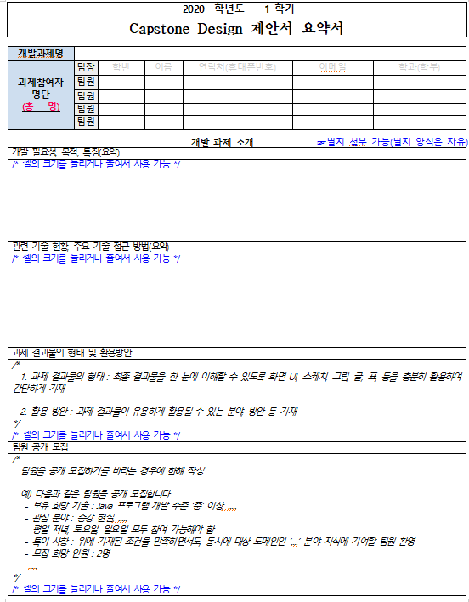
제안서 요약서
템플릿 : “제안서 요약서(양식).hwp”
  템플릿과 해당 설명에 따라 작성
수업 소개

Slide 4
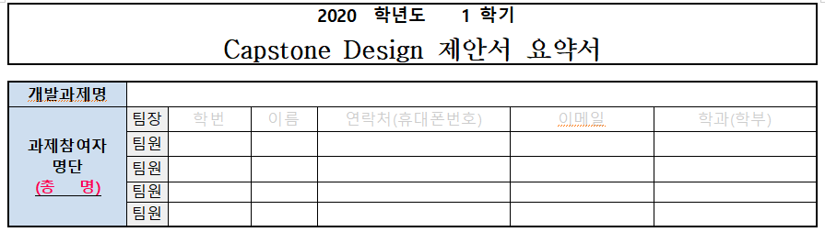
제안서 요약서(상세 내용 설명)
개발과제명 : 과제 이름을 기재
  정확한 이름이 아니어도 됨
  이후 과제인 “제안서” 제출시 확정해서 제출
★ 과제참여자 명단 [ 가장 중요한 부분 ] ★
  과제 참여자 명단
    학번, 이름, 연락처, 이메일, 학과(학부)명
  팀장을 포함한 전체 팀원 수
수업 소개

Slide 5
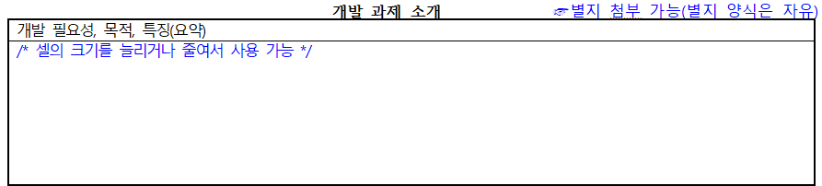
제안서 요약서(상세 내용 설명)
개발 과제 소개 중, “개발 필요성, 목적, 특징(요약)”
  1. 개발 필요성 및 목적
    : 무엇(what)을 만들고자 하는가?, 왜(why) 만들고자 하는가? 에 대한 답을 내용으로 개발 목적 서술
    해결하고자 하는 문제가 무엇인가?
    기존의 해결책을 개선하는 것인가? 전혀 새로운 것인가?
    어떤 사람들이 대상이 되는가?
    개발할 작품으로 선정한 이유는 무엇인가?
  2. 특징
    본 작품의 차별화된 특징은 무엇인가?
    장점은 무엇인가?
    본 작품의 중요성은 무엇인가?
작성할 수 있는 수준까지만 작성하면 됨
수업 소개

Slide 6
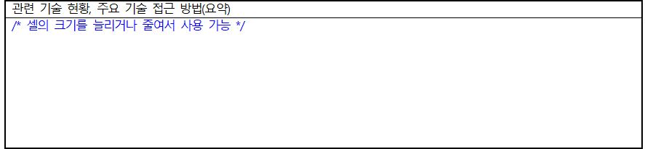
제안서 요약서(상세 내용 설명)
개발 과제 소개 중, “관련 기술 현황, 주요 기술 접근 방법(요약)”
  기존 기술 중 본 작품과 유사한 소프트웨어(혹은 기술)들을 찾아서 짧게 요약한 후, 문제점을 서술(이 때, 문제점은 본 작품을 통해 해결할 수 있는 문제점이어야 함)
  예)
    1. 기술 1
      특징 : ......
      문제점 : …..
    2. 기술 2
      특징 : ......
      문제점 : …..
작성할 수 있는 수준까지만 작성하면 됨
수업 소개

Slide 7
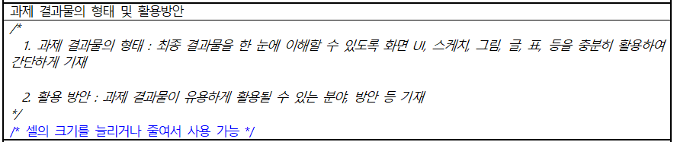
제안서 요약서(상세 내용 설명)
개발 과제 소개 중, “과제 결과물의 형태 및 활용방안”
  1.과제 결과물의 형태
    최종 결과물을 한 눈에 이해할 수 있도록 화면 UI, 스케치, 그림, 글, 표, 등을 충분히 활용하여 간단하게 기재
  2. 활용 방안
    과제 결과물이 유용하게 활용될 수 있는 분야, 방안 등 기재
작성할 수 있는 수준까지만 작성하면 됨
수업 소개

Slide 8
제안서 요약서(상세 내용 설명)
별지 첨부 가능(별지 양식은 자유) [선택 사항]
  제안서 요약서의 양식에 나타난 내용 이외의 내용이 있는 경우 추가 가능
  해당 내용과 양식에는 어떠한 제한도 없으므로 자유롭게 추가하면 됨
수업 소개

Slide 9
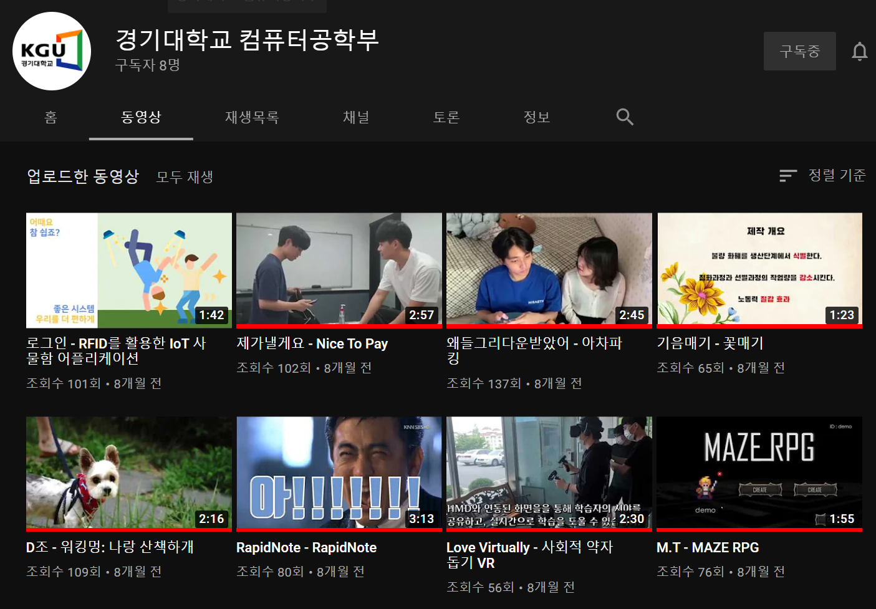
[참고 사이트] 2020 캡스톤디자인 수업 결과물
유튜브 : “2020년도 캡스톤 설계“
https://www.youtube.com/channel/UCRzdZX5DczP3p6GbcJVm2og/videos
수업 소개

Slide 10
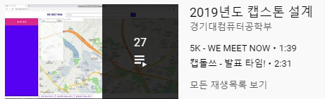
[참고 사이트] 2019 캡스톤디자인 수업 결과물
유튜브 : “2019년도 캡스톤 설계“
수업 소개

Slide 11
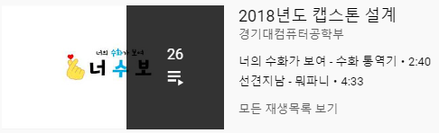
[참고 사이트] 2018 캡스톤디자인 수업 결과물
유튜브 : “2018년도 캡스톤 설계“
수업 소개

Slide 12
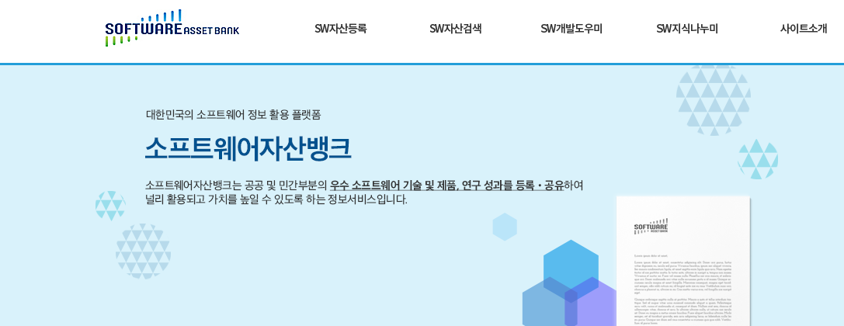
[참고 사이트] 소프트웨어자산뱅크
URL : http://swbank.kr
회원 가입 필요
수업 소개

Slide 13
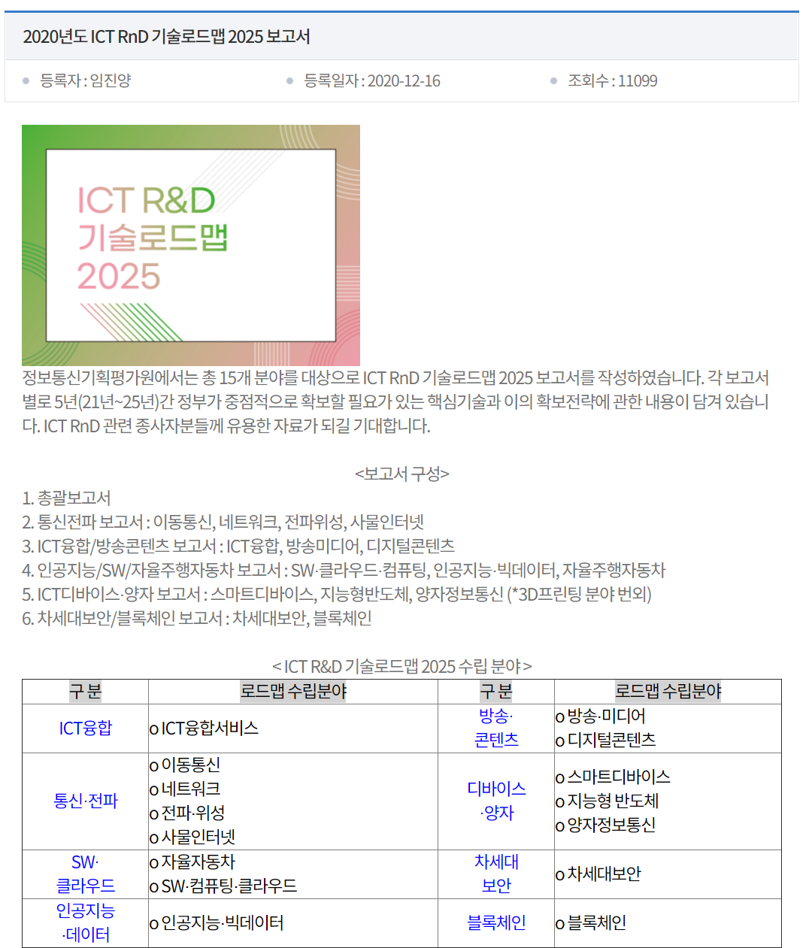
[참고 사이트] 정보통신기획평가원
URL : https://www.iitp.kr/kr/1/knowledge/openReference/view.it?ArticleIdx=5239&count=true
최근 기술 동향 파악에 도움이 됨
ICT RnD기술로드맵2025 보고서
수업 소개

